Slide 1
ミリ波帯カスコード回路における
MAGおよび安定性の改善
○瀬尾 有輝, ト 慶紅, 岡田 健一, 松澤 昭
東京工業大学大学院理工学研究科
電子物理工学専攻

Slide 2
発表内容
背景・目的
ゲインブーストカスコード
  従来手法，提案手法
シミュレーション結果
  MAG，安定係数
結論・課題
Notes:
本日の発表内容となっております。
最初に背景と目的を述べ、次に今回検討したゲインブーストカスコードについて従来手法と提案手法の説明をします。
そしてカスコード回路のシミュレーション結果を最大利得を表すMAGと安定係数を用いて評価し、最後に結論および今後の課題とさせていただきます。

Slide 3
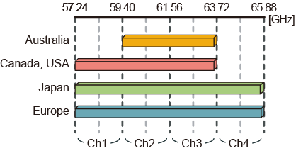
背景・目的
60GHz帯の特徴
☹ 伝搬中の減衰が大きい
☺ 幅広い帯域を無免許で利用
可能
近距離用高速無線通信
への利用が期待される
7 [Gbps/Ch](16QAM)
10.6 [Gbps/Ch](64QAM)
IEEE 802.11ad
ミリ波帯での利得向上を目的に，ゲインブーストを用いたカスコード回路が提案されている
安定性が劣化
ゲインブーストカスコードにおいて，安定性を改善しつつ更なる利得の向上
Notes:
近年ミリ波60GHz帯を利用した高速無線通信技術の研究が盛んにおこなわれております。
60GHz帯は空気中の減衰が大きいため長距離の利用は難しいですが、一方で干渉に強い特性を利用して近距離用無線通信に用いられます。
また、無免許で利用可能な9 GHzもの帯域を利用することでGbps級の高速無線通信が可能となっております。
トランシーバーでは省電力かつ利得の高いアンプが求められていますが、アナログ電子回路ではカスコード回路が広く利用されております。
その中でも最近ではミリ波帯での利得向上を目的としたゲインブーストカスコード回路が提案されていますが、安定性が悪いという欠点があります。
そこで本研究ではこのカスコード回路の安定性を維持しつつ更なる利得の向上について研究を行いました。

Slide 4
ゲインブーストカスコード(従来回路)
☺ C_{gs}を打ち消すことで利得が向上
☺ Lを大きくすることで利得が向上
☹ Lを大きくすると安定性が劣化
☹ 大きなLを使えず利得向上に限界
[1] A. Niknejad, et al., mm-Wave Silicon Technology 60GHz and
Beyond, Springer. 2007.
[2] H. Hsieh, et al, IEEE RFIC, Jun. 2011.
Notes:
ミリ波の1段アンプは実測で6dB程度なので、17dBというのはアンプ3段分にもおよぶ高利得が得られると考えられる。

Slide 5
ゲインブーストカスコード(提案回路)
☺ 抵抗Rを加えることで
安定性の改善
L→大による安定性の劣化の補償
☺ Lを大きくし更なる
利得の向上
Notes:
まずはゲインブーストカスコードについて説明します。左図が従来の回路図となっております。
60GHzもの高周波では回路上に存在する寄生容量の影響が大きくなりなかなか利得をかせぐことができなくなってしまいますが、このようにコモンゲート側トランジスタのゲートにインダクタを挿入し、ゲート・ソース間の寄生容量Cgsを打ち消すこと利得を向上させることができます。
ただしインダクタを大きくしていくと安定性が劣化してしまい、発振してしまう危険が高くなってしまうため、あまりインダクタを大きくすることができず利得の向上も限られてしまいます。
そこで今回作成した回路図が右図のようになっております。このようにゲートにインダクタに加え抵抗も挿入することで安定性を改善することができるので、さらにインダクタを大きくしても安定性を維持したまま利得を向上させることができるようになります。

Slide 6
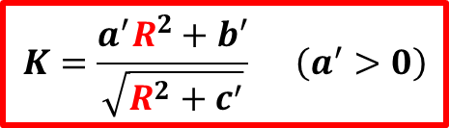
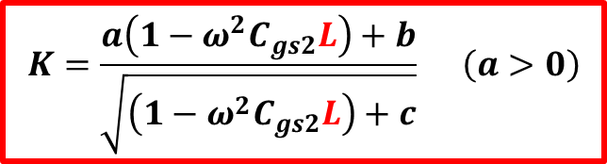
安定係数の計算式
$$K=\frac{a\left(1−ω^{2}C_{gs2}L\right)+b}{\sqrt{\left(1−ω^{2}C_{gs2}L\right)+c}} \left(a>0\right)$$
☹ Lを大きくすると安定係数
Kは小さくなる
$$K=\frac{a^{′}R^{2}+b^{′}}{\sqrt{R^{2}+c^{′}}} \left(a^{′}>0\right)$$
☺ Rを大きくすると安定係数Kは大きくなる
Notes:
次に等価回路を用いて安定係数の計算式を見ていきます。
左上の図が従来手法、抵抗がない状態の等価回路となっておりますが、ここではコモンソース側は安定しているとし、右図のようにコモンゲートのみを考えてみます。
右図の等価回路から求めた安定係数Kはこちらの式で表されます。式の簡略化のためにa,b,cで置き換えております。Lを大きくすると分母は1/2乗で小さくなるのに対し、分子が1乗て小さくなるため、安定係数K全体は小さくなることがわかります。
次に下図のように提案手法、Rをいれたときの等価回路から同様に安定係数を求めるとこのように表されます。Rが大きくなると分母は1乗で大きくなるのに対し、分子は2乗で大きくなるため、安定係数K全体は大きくなるということが計算式からわかると思います。

Slide 7
安定係数
R=0
R=10
R=50
R=100
抵抗無しに比べてより高いインダクタを利用可能
さらなる利得の向上が期待
Notes:
次に安定係数についてシミュレーション結果を見ていきます。
こちらのグラフは100～500pHまで各インダクタの安定係数の周波数特性を表しております。さらに他の３つのグラフは挿入する抵抗値を変化させたときのグラフです
インダクタが大きくなると安定係数が悪くなってしまうが、抵抗値を徐々に大きくしていくと安定係数が改善されていってるということがシミュレーションからもわかると思います。したがって抵抗無しに比べてより大きいインダクタを使用できるため、さらなる利得が向上が期待されます。

Slide 8
MAG(最大電力利得)
抵抗を大きくするとMAGは小さくなってしまう
インダクタを絞って設計
85 pH (抵抗補償なしでも安定性劣化小さい)
260 pH (補償しなければ劣化が激しい)
Notes:
次にMAGを見てみます。
各インダクタに対し、Rを変化させた時の60GHzにおけるMAGを表しており、抵抗を大きくするとMAGが小さくなってしまうのがわかります。
インダクタを大きいほど利得も大きくなりますが、一方で安定係数の劣化も大きくなってしまいます。劣化が大きいと、必要な抵抗値も大きくなってしまい、その分MAGも小さくなってしまうため、安定係数の劣化を考えるとあまり大きなインダクタを用いるのは適していません。
また、今回はPcellを用いてレイアウトしなければならないので、そのなかから設定できるパラメータとしてインダクタの値を85pHと260pHに絞って設計します。

Slide 9
最小安定係数(>1GHz)
整合をとったときに安定係数が1を超える(絶対安定領域)と想定した場合の評価基準として0以上を設定
85 pHでは常に安定係数が0を超えている
260 pHではおよそ40 Ωで安定係数を0以上に改善
Notes:
こちらのグラフは各インダクタに対し、抵抗Rを変化させた時の安定係数の最小値を表しております。
増幅器の安定性は1以上で絶対安定領域となりますが、今回はマッチングはとっておらず、カスコード単体で考えており、単体で1以上にするのは難しいため、マッチングをとったときに安定係数が1を超えると想定した場合の評価基準として0以上を設定します。
また、安定係数は周波数全域で0以上でなければならないので最小値で評価します。
インダクタが小さい85pHのときは常に安定係数が0を上回っているのに対し、260pHではおよそ40Ω以上加えることで0以上に改善することができるとわかります。

Slide 10
最小安定係数 vs. MAG@60GHz
提案回路
R=40～
 | MAG [dB]
L=0 pH R=0 Ω | 11.4
L=85 pH R=0 Ω | 12.3
L=260 pH R=50 Ω | 14.6
R=0
従来回路
R=0
従来回路
Lを大きくすることでMAGが向上
Rを大きくすることで安定性の改善
Notes:
こちらは横軸を安定係数の最小値、縦軸を60GHzにおけるMAGとし、各インダクタに対しRを0から100まで大きくしていった時の変化を表しております。
インダクタを大きくすることでMAGは向上しており、さらにRも大きくすることで安定係数を改善できていることがわかります。
L=0、つまりゲインブーストテクニックを用いないときと比べてMAGは大きく向上しており、L=85pH、R=0つまり従来方法でのMAGが12.3[dB]であるのに対し、L=260pH、R=50つまり提案手法を用いたときのMAGが14.6[dB]と2.3[dB]の改善を達成しました。

Slide 11
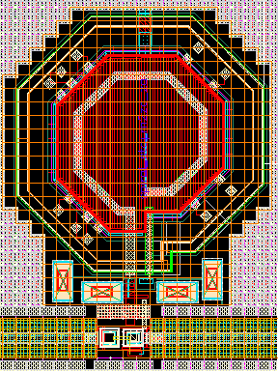
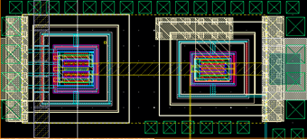
レイアウト
Common Source & Common Gate
100um
G
120um
10um
G
D
S
D
S
M₂
M₁
20um
100um
M₁のドレインとM₂のソース間， M₂とインダクタ間の配線を最短にすることで寄生成分を小さくする
Notes:
こちらがレイアウト構造になります。
入出力の引き出し配線を伝送線路としてます。
トランジスタ2つの直近にインダクタを配置することで、ドレインソース間やトランジスタとインダクタ間の寄生成分を小さくするようにレイアウトしました。

Slide 12
結論・課題
結論
  ゲインブーストカスコード回路におけるMAGおよび安定性の改善について検討
  インダクタだけでなく抵抗も加えることで安定性を改善し，更なる利得の向上を確認
  従来回路に対して提案回路では2.3 dBの利得の向上を達成
課題
  NFおよび線形性の解析

Slide 13
ご清聴ありがとうございました

Slide 14
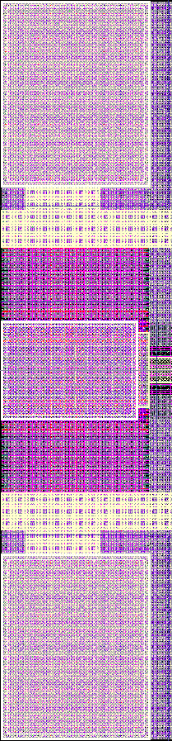
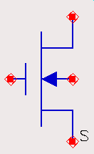
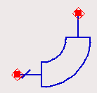
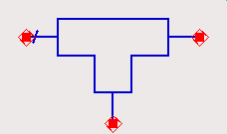

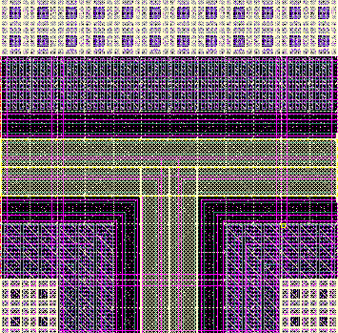
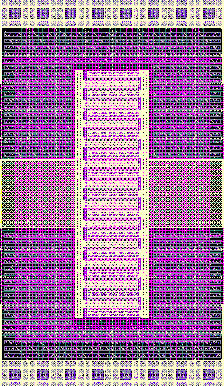
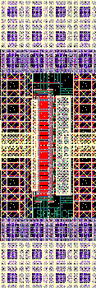
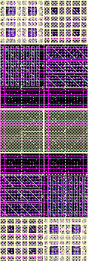

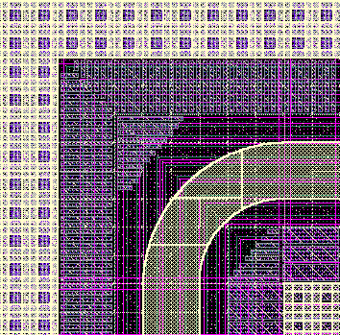
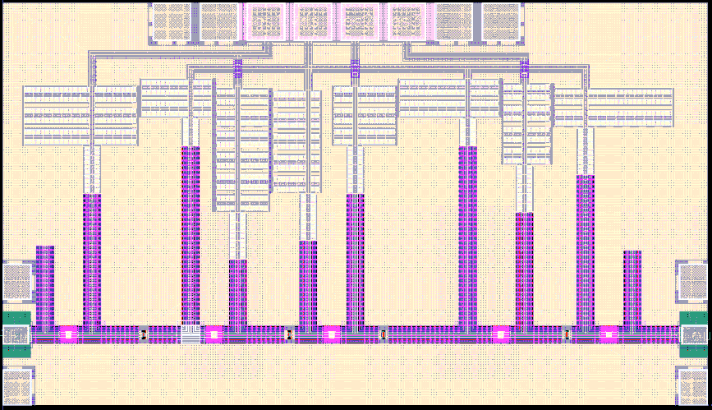

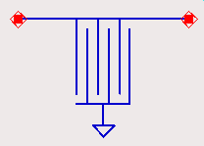
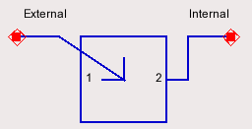
独自PDK (ADS)
タイルベースのレイアウトを使用
C
Tr
TL
T-Junction
curve
MIM TL
5μm pitch
RF PAD

Slide 15
StabFact.@260pH
R大

Slide 16
StabFact.@Valley
L=260 pH
L=260 pHにおいて安定係数の谷の部分をプロット．
抵抗値が70 Ωのとき，安定係数が0.5を超える．

Slide 17
MAG，安定係数
85 pH
260 pH
Notes:
各RにおけるMAGと安定係数の周波数特性を表しており、左が85pH、右が260pHのときとなります。
Rを大きくすることで全体的にMAGが小さくなってしまうが、一方で安定係数は改善しており、特に260pHのときを見てみると、Rが0、10のときは安定係数が0を下回ってしまっていますが、50のときは0を超えることができているのがわかります。

Slide 18
Calculation of V_{gs}
If:
There are still have which affect the voltage dropped in C_{gs.}
It is difficult to get the relationship of

Slide 19
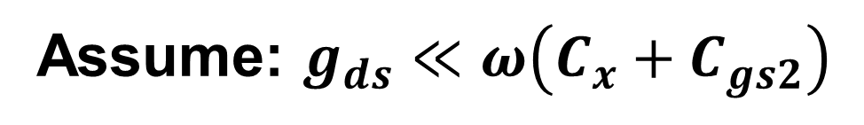
Cascode NF calculation
Common Cas.
Gain-boost Cas.
Gain-boost Cas. with R
Assume: $g_{ds}≪ω\left(C_{x}+C_{gs2}\right)$

Slide 20

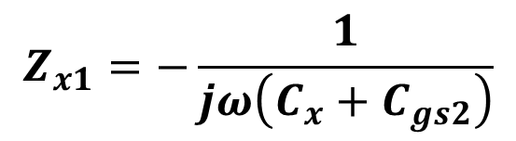
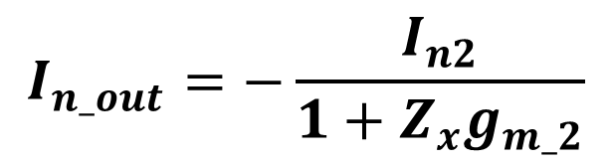

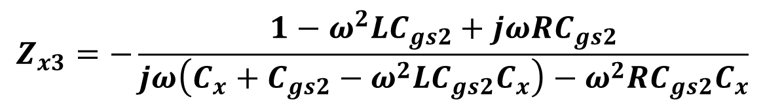
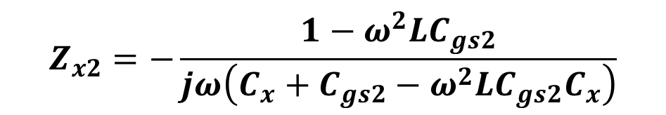
Cascode NF calculation [2]
$$Z_{x1}=−\frac{1}{jω\left(C_{x}+C_{gs2}\right)}$$
$$Z_{x2}=−\frac{1−ω^{2}LC_{gs2}}{jω\left(C_{x}+C_{gs2}−ω^{2}LC_{gs2}C_{x}\right)}$$
$$Z_{x3}=−\frac{1−ω^{2}LC_{gs2}+jωRC_{gs2}}{jω\left(C_{x}+C_{gs2}−ω^{2}LC_{gs2}C_{x}\right)−ω^{2}RC_{gs2}C_{x}}$$
$$\left|Z_{x1}\right|≪\left|Z_{x3}\right|≤\left|Z_{x2}\right|$$
@60 GHz
$$I_{n_out}=−\frac{I_{n2}}{1+Z_{x}g_{m_2}}$$
$$I_{n_out1}>I_{n_out3}≥I_{n_out2}$$
Appropriate selection the inductance can improve the NF

Slide 21
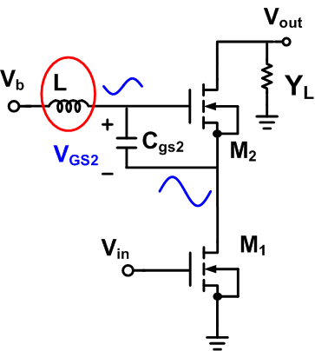
Linearity calculation
Linearity become worse as the inductance added

